Slide 1

Ginés_bbddNoSQL.odp

Slide 2
TEORÍA

Slide 3
Características de las BBDD no relacionales
1. Flexibilidad de esquema: Las bases de datos NoSQL no requieren un esquema fijo, lo que permite una estructura de datos más flexible y adaptable.
4. Disponibilidad y particionamiento: Diseñadas para ser altamente disponibles y manejar particiones de datos de manera eficiente.
5. Modelos de datos variados: Soportan diferentes modelos de datos como documentos, clave-valor, columnas y grafos.
2. Escalabilidad horizontal: Se diseñan para escalar agregando más servidores, en lugar de mejorar el hardware de un solo servidor.
3. Alto rendimiento: Optimizadas para operaciones rápidas de lectura y escritura.

Slide 4
Diferencias BBDD Relacionales y BBDD NoSQL
Estructura de Datos
Integridad de datos
Relacionales: Usan tablas con filas y columnas, y requieren un esquema fijo.
NoSQL: Utilizan estructuras como documentos, clave-valor, columnas y grafos, y no requieren un esquema fijo.
Relacionales: Enfatizan la integridad y las relaciones a través de claves primarias y foráneas.
NoSQL: Ofrecen flexibilidad en la integridad y consistencia a favor de la disponibilidad y
particionamiento.
Escalabilidad
Lenguaje de consulta
Relacionales: Generalmente escalan verticalmente.
NoSQL: Escalan horizontalmente, es decir, permite manejar grandes volúmenes de datos y altas cargas de trabajo, agregando más servidores al sistema.
Relacionales: Usan SQL (Structured Query Language).
NoSQL: Varían según el tipo, con lenguajes específicos o APIs para consultas.

Slide 5
Tipos de BBDD No relacionales y sus Elementos
Clave-valor
Columnares
Almacenan datos como pares clave-valor.
Ejemplo: Redis, DynamoDB
Almacenan datos en columnas en lugar de filas.
Ejemplo: Cassandra, HBase.
Documentales
Grafos
Almacenan datos en documentos (como JSON), estructuras de datos semi-estructurados.
Ejemplo: MongoDB, CouchDB.
Almacenan datos en nodos y aristas, optimizados para relaciones y grafos.
Ejemplo: Neo4j, OrientDB.

Slide 6
Sistemas gestores de BBDD No relacionales
MongoDB
Base de datos documental.
Cassandra
Base de datos columar.
Redis
Base de datos clave-valor
Neo4j
Base de datos de grafos.
Couchbase
Combina características de bases de datos clave-valor y documentales.

Slide 7
Herramientas de los Sistemas gestores de BBDD No relacionales para la
gestión de la información almacenada
API’s
La mayoría ofrece APIs en múltiples lenguajes de programación para interactuar con la base de datos.
Herramientas de administración
Interfaces gráficas como MongoDB Compass para MongoDB, o
herramientas de línea de comandos.
Monitoreo y administración
Herramientas para monitorear el rendimiento y la integridad, como
Prometheus y Grafana para bases de datos NoSQL.
Integración y replicación
Herramientas para facilitar la integración con otras plataformas y la
replicación de datos para alta disponibilidad.

Slide 8
PRÁCTICA

Slide 9
Crear una base de datos denominada mongoTienda
use mongoTtienda

Slide 10
Insertar al menos 6 documentos, con información sobre los artículos comercializados, en una colección que llamaremos Articulos
db.Articulos.insertMany([
{ nombre: "Gatito", precio: 3, categoria: "Animales" },
{ nombre: "Bambas Nike", precio: 50, categoria: "Calzado" },
{ nombre: "Pantalones", precio: 30, categoria: "Ropa" },
{ nombre: "Reloj", precio: 62, categoria: "Accesorios" },
{ nombre: "Rai", precio: 777, categoria: "Aniamles" },
{ nombre: "Mochila", precio: 40, categoria: "Accesorios" }
])

Slide 11
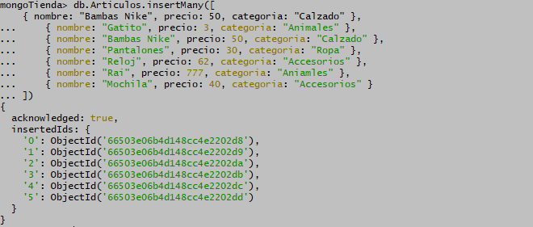
SALIDA:

Slide 12
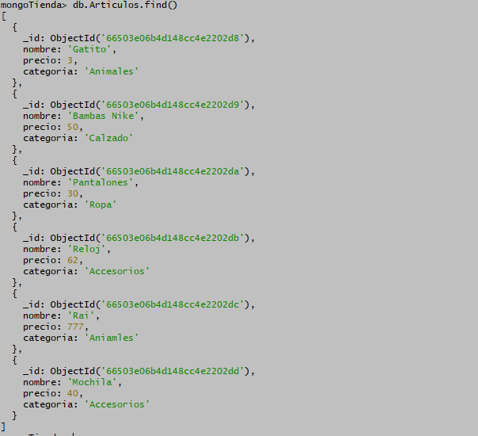
- Mostrar todos los documentos almacenados en la colección.
db.Articulos.fin()

Slide 13
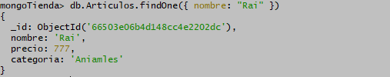
- Realizar una búsqueda de algún artículo concreto.
db.Articulos.findOne({ nombre: "Rai" })

Slide 14
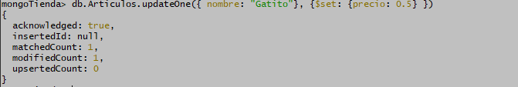
- Modificar algún dato de un artículo
db.Articulos.updateOne({ nombre: "Gatito"}, {$set: {precio: 0.5} })

Slide 15
- Borrar el documento perteneciente a un artículo
db.Articulos.deleteOne({ nombre: "Mochila" })

Slide 16
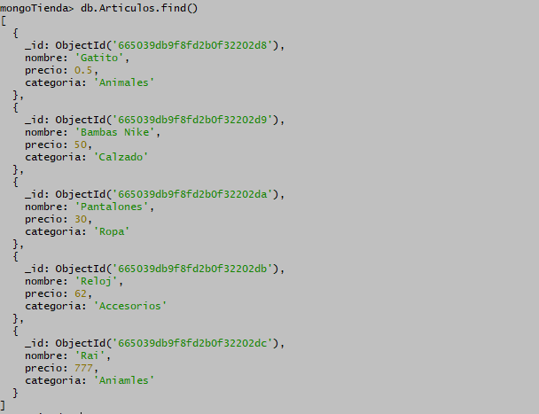
- Mostrar la información de todos los documentos
db.Articulos.find()

Slide 17
FIN
MOLTES
GRACIES PER
L'ATENCIÓ <3

